Slide 1
1장. 실습 환경 구축

Slide 2
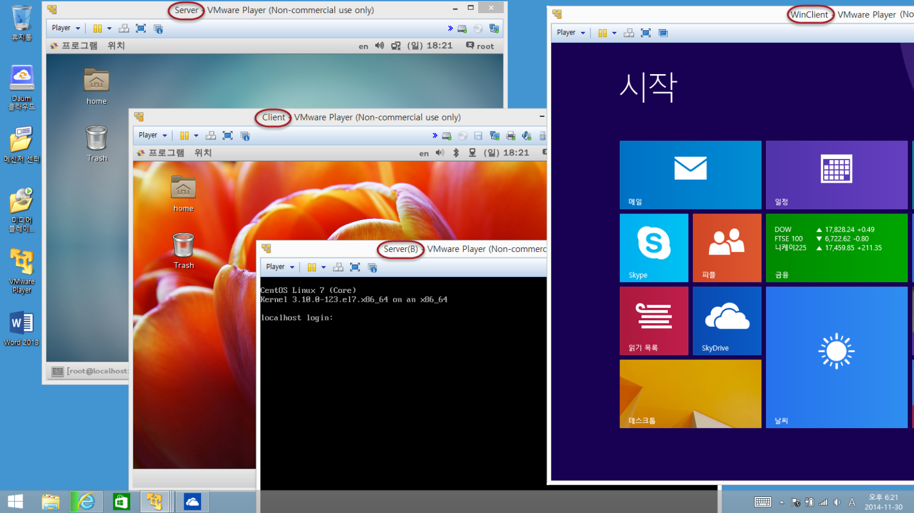
가상머신의 소개와 설치 [p28]
지금 쓰는 Windows를 그대로 사용하면서도 여러 대의 리눅스 서버를 운영하는 효과를 내는 프로그램
1대의 PC에서 추가로 4개의 가상머신을 구동한 화면

Slide 3
가상머신과 가상머신 소프트웨어의 개념 (1) [p29]
컴퓨터에 설치된 운영체제(호스트OS)안에 가상의 컴퓨터를 만들고, 그 안에 또 다른 운영체제(게스트OS)를 설치/운영할 수 있도록 제작된 프로그램
PC에 이미 설치되어 있는Windows를 호스트 운영체제(Host Operating System, 호스트OS)라고 부르고, 가상머신에 설치할 그 외의 운영체제를 게스트 운영체제(Guest Operating System, 게스트OS)라고 부름
멀티부팅(Multi-Booting)과는 개념이 다름

Slide 4
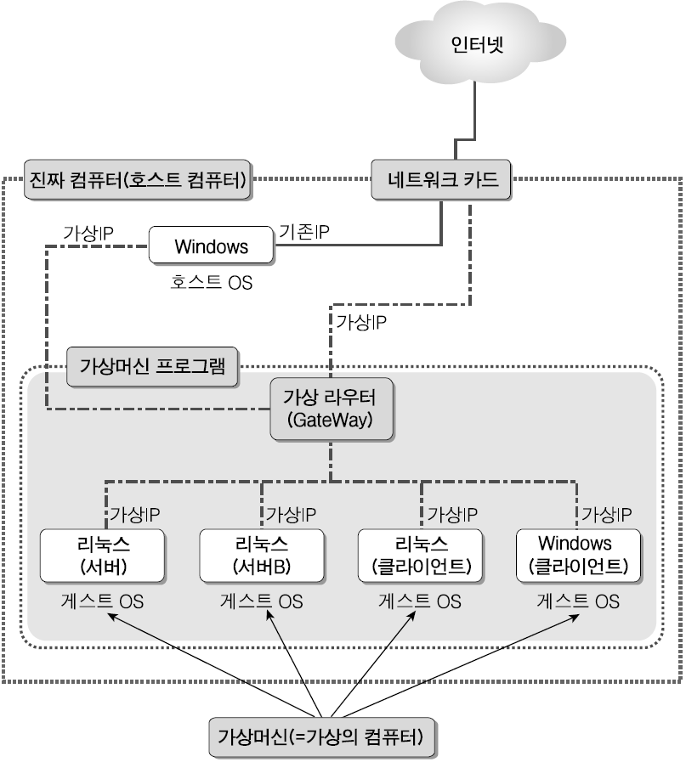
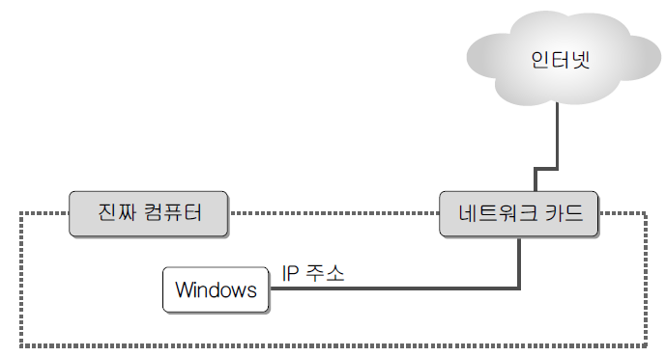
가상머신과 가상머신 소프트웨어의 개념 (2) [p31]
1대 PC에
1개 OS
1대 PC에
5개 OS

Slide 5
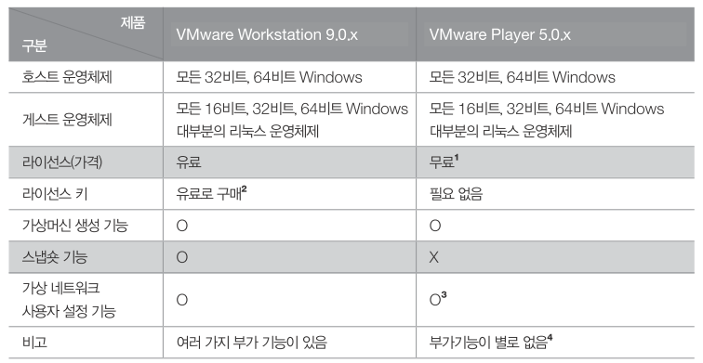
가상머신 종류와 VMware Player 설치 (1) [p32]
VMware Workstation과 VMware Player 비교

Slide 6
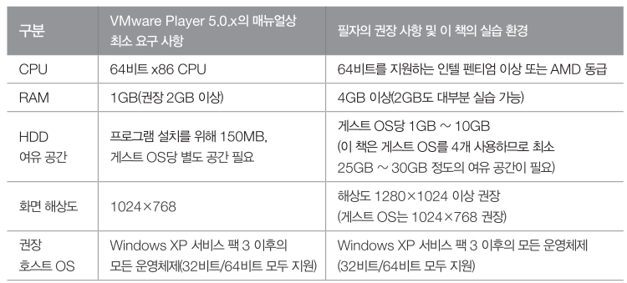
가상머신 종류와 VMware Player 설치 (2) [p34]
VMware Player의 설치를 위한 하드웨어 사양 요약
32bit 전용의 구형 CPU는 지원하지 않음

Slide 7
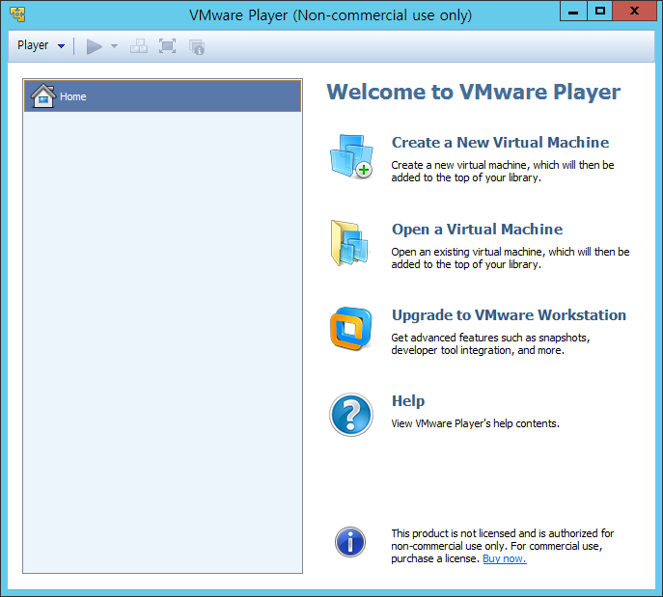
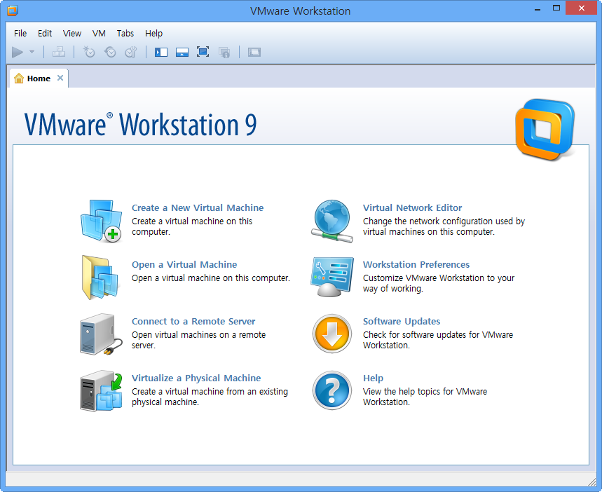
<실습1> 무료 VMware Player를 설치 [p34]
실습목표
VMware Player 5.0.4 설치
결과 화면 (Player 5.0.4 & Workstation 9.0.4)
VMware Player 6.0 이후 버전은 네트워크 설정기능이 제거되었으므로, VMware Player 5.0.4 버전을 사용하거나, VMware Workstation은 9.0 이후 버전 모두 사용 가능함.

Slide 8
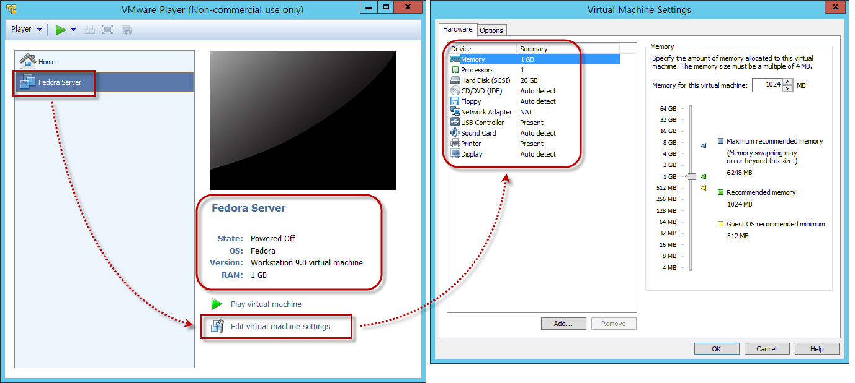
가상머신의 겉모양 [p41]
가상머신(가짜 컴퓨터)가 생성된 화면 (VMware Player 5.0.4)

Slide 9
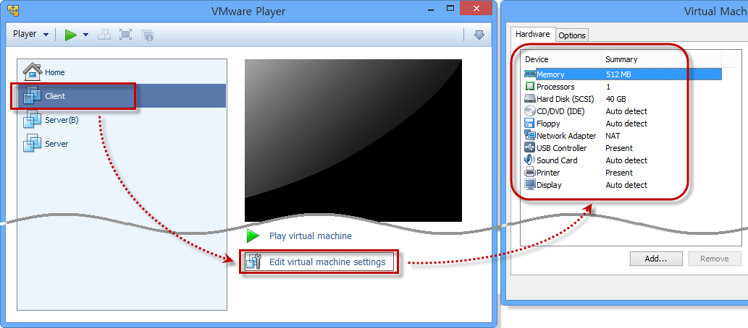
<실습2> 가상머신 4대 생성 [p42]
실습목표
앞으로 계속 사용할 가상머신 4대를 생성한다.
P31의 [그림 1-3]과 P57의 [표 1-3]을 참조해서 생성.
가상머신 3대가 생성된 결과화면

Slide 10
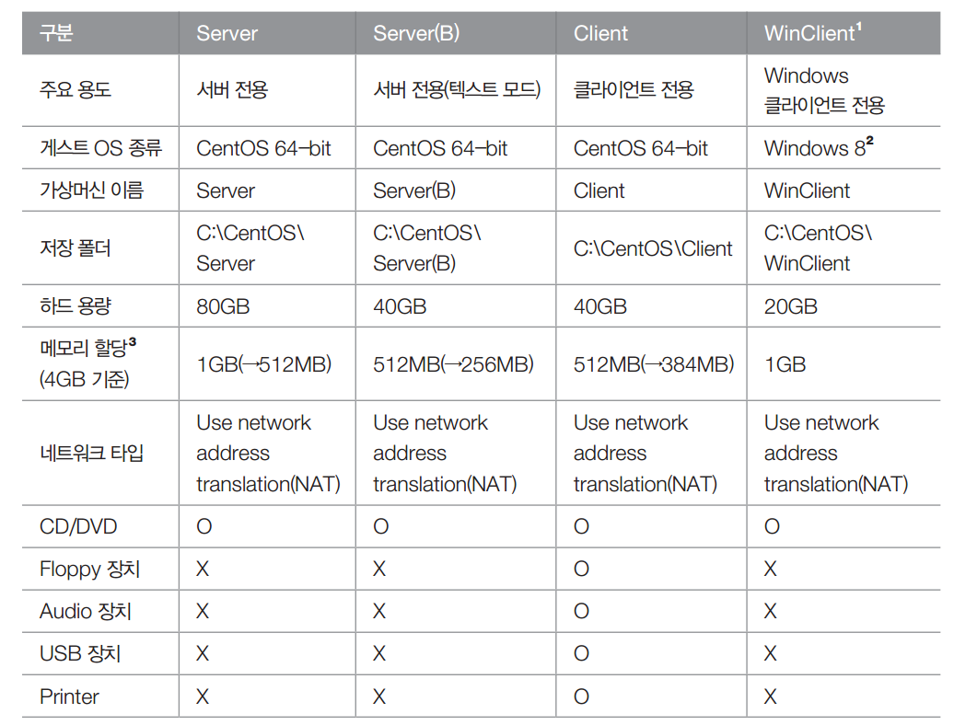
이 책에서 사용할 가상머신의 하드웨어 사양 [p57]

Slide 11
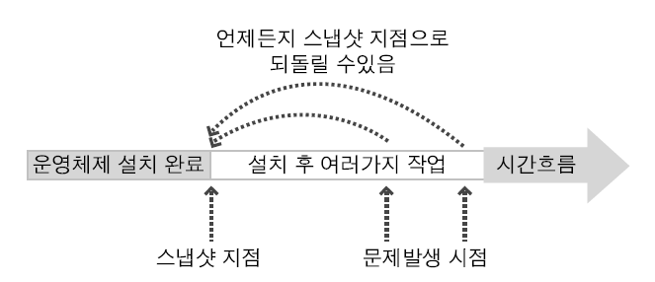
VMware 특징 (가상머신 장점) [p59]
① 1대의 컴퓨터만으로 실무 환경과 거의 비슷한 네트워크 컴퓨터 환경의 구성이 가능하다.
② 운영체제의 특정 시점을 저장하는 스냅숏 기능을 사용할 수 있다.
③ 하드디스크 등의 하드웨어를 내 맘대로 여러 개 장착해서 테스트할 수 있다
④ 현재 컴퓨터 상태를 그대로 저장해 놓고, 다음 사용할 때 현재 상태를 이어서 구동할 수 있다 (Suspend 기능)
VMware Player에서 스냅샷 효과를 내기 위해서는 P124 <step 12> 참조

Slide 12
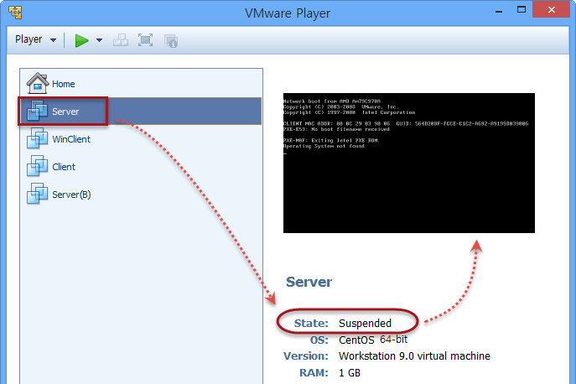
<실습3> VMware Player 닫기 버튼의 기능 [p62]
실습목표
가상머신을 닫을 때, Suspend와 Power Off의 기능을 구분한다.
Suspend된 화면
왼쪽 Ctrl + Alt는 호스트OS와 가상머신을 포커스를 이동한다.

Slide 13
<실습4> 가상머신이 모니터 화면 전체를 사용 [p64]
실습목표
게스트 OS를 전체 화면으로 꽉 채워서 사용해 보자.
1024x768 이하 해상도의 PC에서 유용하게 사용
전체 화면 사용
가상머신 안에서 왼쪽 Ctrl + Alt + Enter 키

Slide 14
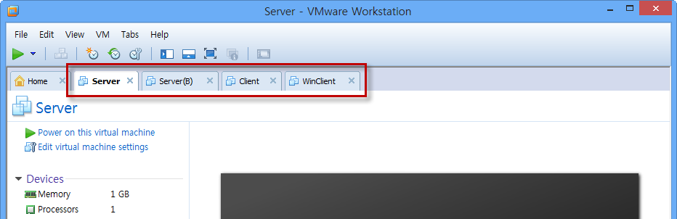
여러 개의 가상머신을 동시에 부팅 [p65]
가상머신 2개를 동시에 실행한 VMware Player
상단의 탭으로 분리된 VMware Workstation 환경

Slide 15
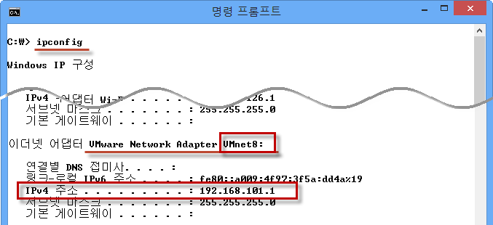
네트워크 정보 확인 [p66]
호스트 OS에서 IP 정보 확인

Slide 16
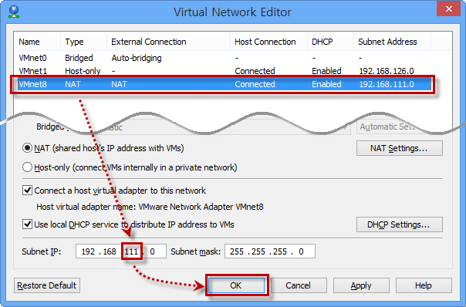
<실습5> VMnet8의 IP 주소 설정 [p67]
실습목표
VMware Player에서 책과 동일한 네트워크 환경을 구성한다
Virtual Network Editor
VMware Workstation은 [Edit] → [Virtual Network Editor]

Slide 17
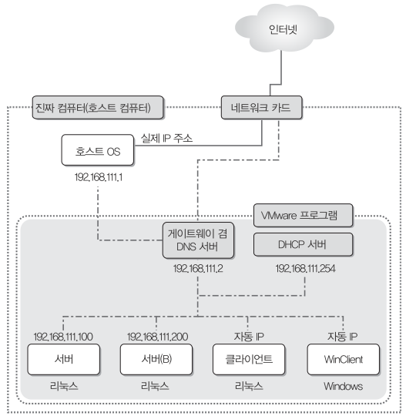
책의 네트워크 환경 상세 [p69]

Slide 18
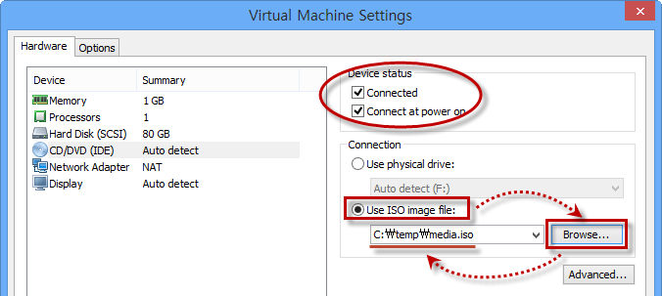
<실습6> 호스트 OS와 게스트 OS 사이의 파일 전송 [p71]
실습목표
C:\Windows\Media\ 폴더의 파일을 ISO로 만든 후, 게스트 OS로 전송한다.
FreeISO 사용법을 익힌다.
물리적인 CD/DVD 대신에 ISO파일을 사용한다.
실습 화면

